Slide 1

HTML Encounter
Instructions

Slide 2
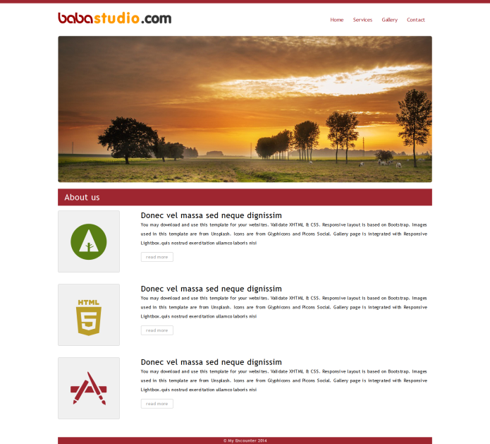
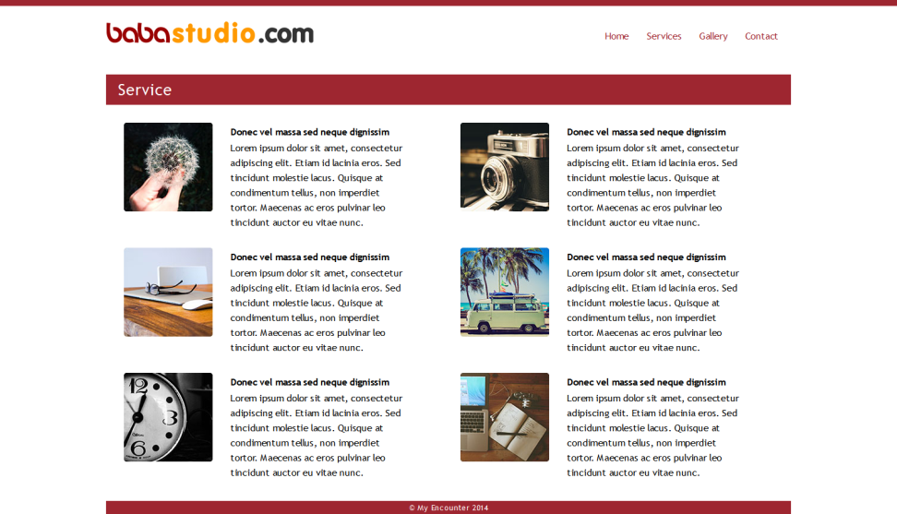
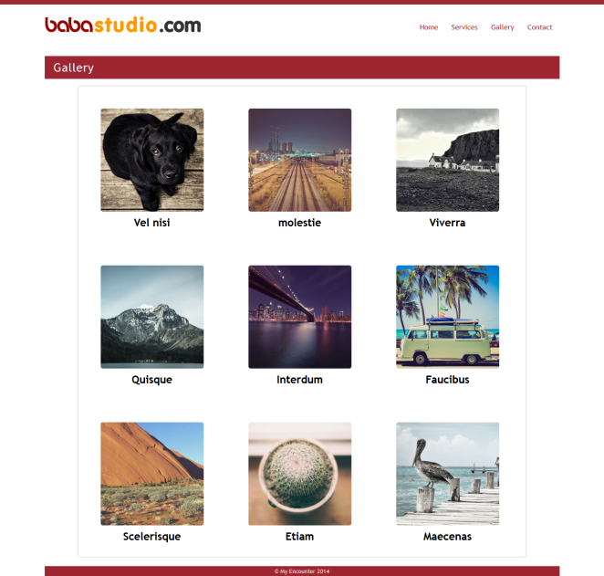
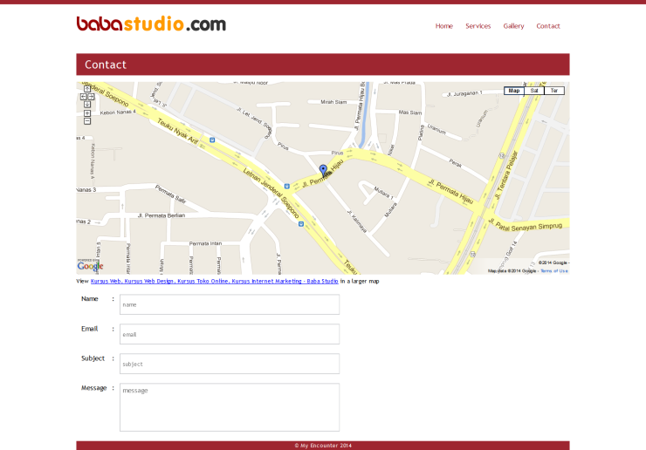
Buatlah 4 halaman seperti dibawah ini:
SERVICE
HOME
Gunakan
font-family:"Trebuchet MS", Arial, Helvetica, sans-serif;
NAVIGATION
CONTACT
GALLERY

Slide 3
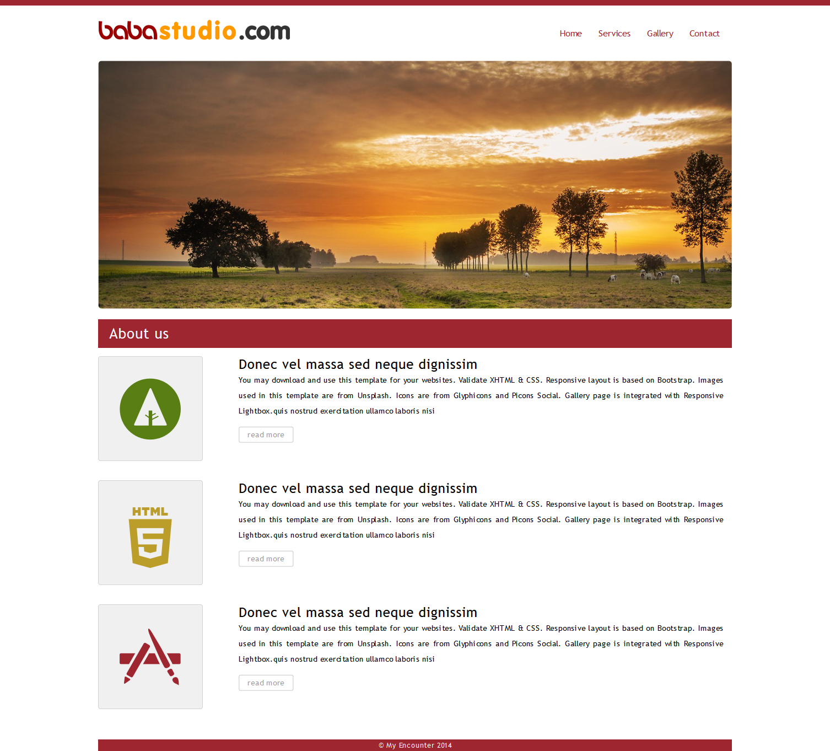
Home Page Instruction
Top_line : width 100%;
height:12px;
bg-color: #9E2630
Width : 1150px
sssssssss
HEADER
SLIDER
1 . HOME
h1 bg-color : #9E2630
Font-size:26px;
Padding:10px 0px 10px 20px;
font-weight: lighter;
letter-spacing: 1px;
CONTENT
.section
FOOTER

Slide 4
HEADER
- height : 100px;
- width : 100% (sesuai dengan lebar container 1150px)
SLIDER
- height : 450px;
- width : 100% (sesuai dengan lebar container 1150px)
- Jangan lupa di border radius 5px
CONTENT
- min-height : 600px;
- width : 100% (sesuai dengan lebar container 1150px)
- Jangan lupa di border radius 5px
- Padding bottom 20px;
Didalam content terbagi 3 section
(Jangan lupa menggunakan class)
yang berisi Image (img),paragraf (p), dan link readmore
FOOTER
- height : 40px;
- width : 100% (sesuai dengan lebar container 1150px)
* Point Plus kalau Slider yang bisa beranimasi. Kalau tidak, tidak apa-apa.
DETAIL HOME PAGE INSTRUCTION

Slide 5
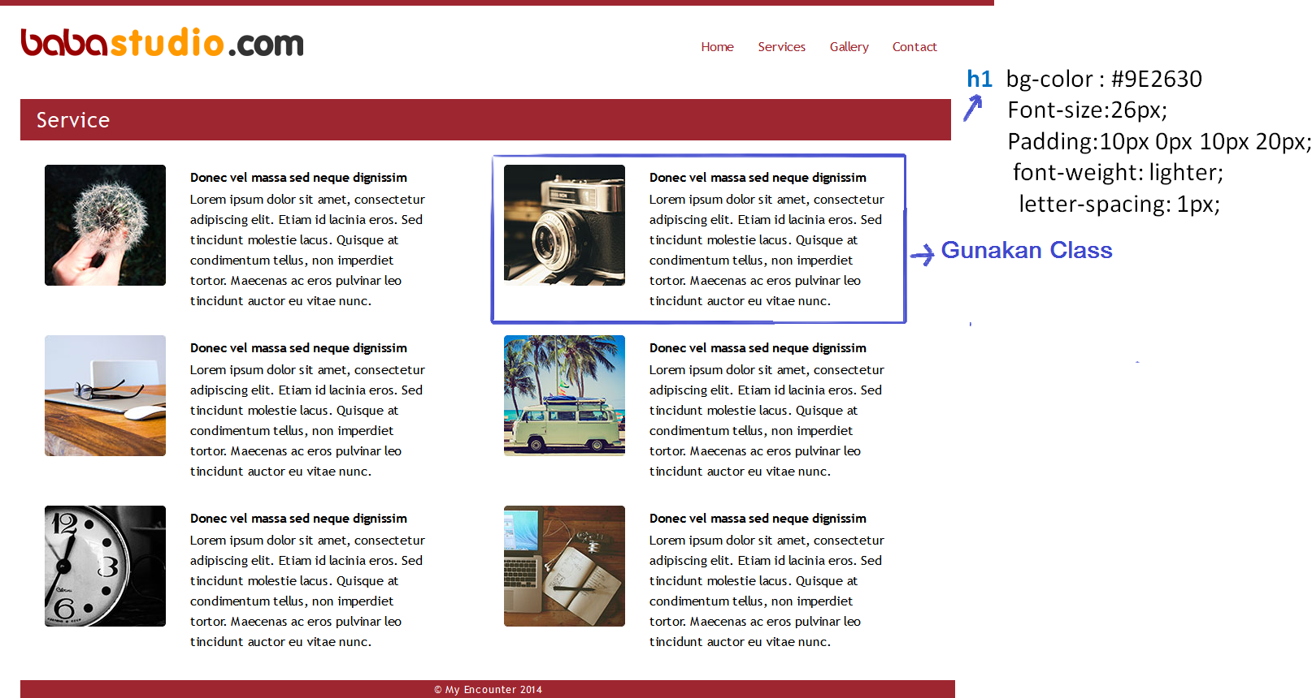
Service Page Instruction
2 . SERVICE

Slide 6
- Selain HEADER dan FOOTER, yang berubah pada halaman Service ini dari Halaman Home
adalah content nya dan tidak menggunakan slider
- Gunakanlah Class pada div untuk list service yang ada. Didalam list service terdapan Image (img), Judul (h1) dan Paragraf (p)
DETAIL SERVICE PAGE INSTRUCTION

Slide 7

Gallery Page Instruction
3 . SERVICE
.group_box
width:1000px;
margin:auto;
border:1px soild #ccc;
Border-radius:5px;

Slide 8
- Pada content halaman gallery ini, buatlah tag ul yang dikasih class group_box. Sebagian css nya sudah di jelaskan pada gambar di atas.
- Didalam ul (class group_box), terdapat li yang berisikan gambar dan judul gambar saja.
* Point Plus kalau gallery yang anda buat bisa mempunyai efek jquery Lightbox. Kalau tidak, tidak apa-apa.
DETAIL GALLERY PAGE INSTRUCTION

Slide 9
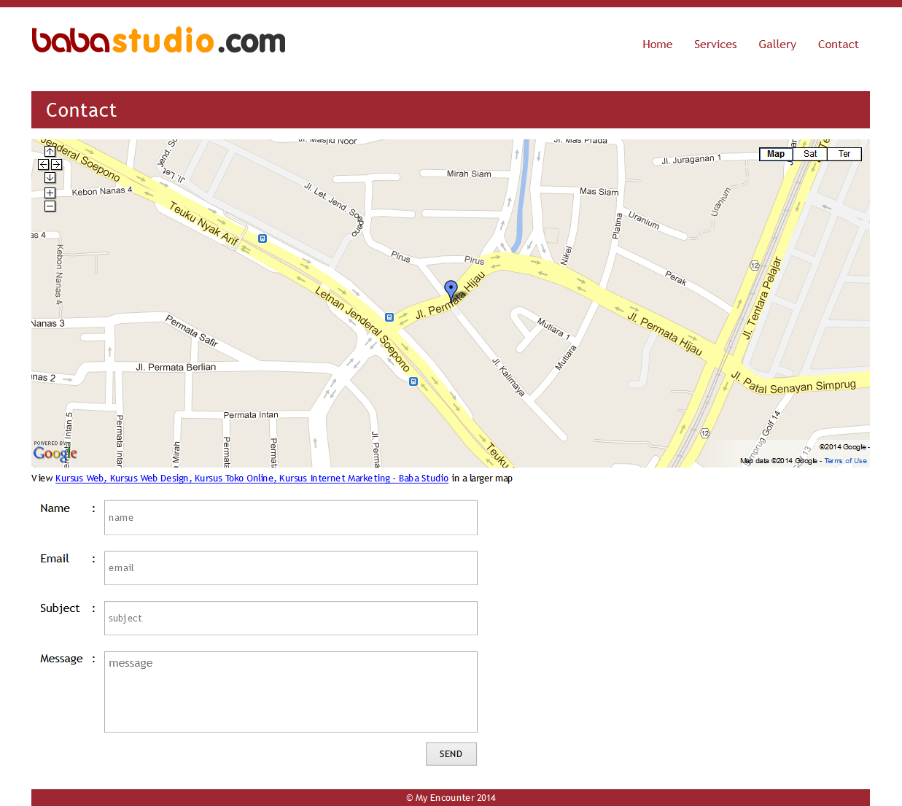
Contact Page Instruction
Iframe google map ( width : 1150 )
( heigth : 450 )
4 . CONTACT

Slide 10
- Pada content halaman contact ini, terdapat iframe untuk google map dengan ukuran w:1150px , h:450px
- Terdapat form dengan 3 inputan, 1 textarea dan 1 submit button.
DETAIL CONTACT PAGE INSTRUCTION

Slide 11
Selamat Mengerjakan

